Slide 1
স্বাগতম

Slide 2
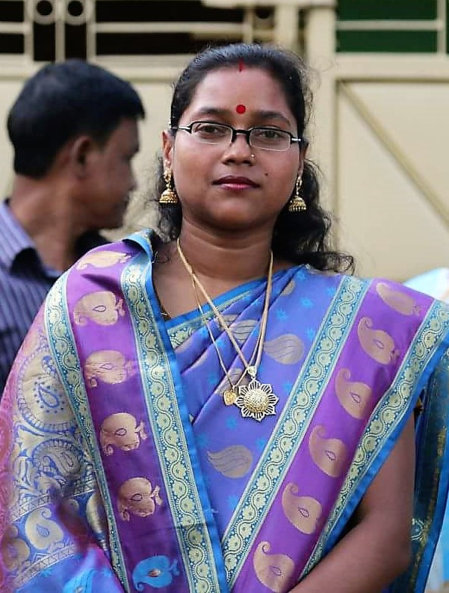
পরিচিতি
ঝুনু রানী সরকার
প্রভাষক (সমাজকর্ম)
পৌর মহিলা কলেজ
বত্রিশ , কিশোরগঞ্জ ।
মোবাইলঃ০১৭৪১৬৭৫৪২৮।
শ্রেনিঃদ্বাদশ
বিষয়ঃ সমাজকর্ম
অধ্যায়ঃ8ম
সময়ঃ৪৫ মিনিট
তারিখঃ১০/০৭/২০২০
jhunuranisarker@gmail.com

Slide 4
আন্তর্জাতিক সংগঠন

Slide 5
শিখনফল
এই পাঠ শেষে শিক্ষার্থীরা –
আন্তর্জাতিক সংগঠন সম্পর্কে বলতে পারবে;
আন্তর্জাতিক সম্পর্কের শ্রেনিবিভাগ ব্যাখ্যা করতে পারবে;
সেভ দ্যা চিলড্রেন এর উদ্দেশ্য ও কার্য সমূহ বর্ণনা করতে পারবে।

Slide 6
আন্তর্জাতিক সংগঠন বলতে সরকারি ও বেসরকারিভাবে পরিচালিত ঐসব কল্যানমূলক সংস্থাকে বুঝায় ,যেগুলো ভৌগোলিক সীমানা অতিক্রম করে আর্তমানবতার সেবার মাধ্যমে ভারসাম্য ও শান্তিপূর্ণ বিশ্ব সমাজব্যবস্থা গড়ে তুলতে প্রচেষ্টা চালায় ।

Slide 7
সমাজবিজ্ঞানী প্রদত্ত সংজ্ঞা।
অধ্যাপক কুইন্সি রাইট বলেন, কতকগুলো সাধারণ উদ্দেশ্য ও লক্ষ্যকে বাস্তবায়িত করার জন্য বিভিন্ন স্বাধীন রাষ্ট্র নিয়ে গঠিত আন্তর্জাতিক এবং আঞ্চলিক সমাজের গঠন ও পরিচালনা ব্যাবস্থাকেই আন্তর্জাতিক সংস্থা নামে অভিহিত করা যায়।

Slide 8
আন্তর্জাতিক সংগঠনের নাম
United Nations , IMF , World Bank , World Vision, Save the Children , UNICEF, UNDP, UNESCO etc.

Slide 9
আন্তর্জাতিক সংগঠনের শ্রেনিবিভাগ
ব্যক্তি (Person)
আন্তর্জাতিক বৈশিষ্ট্যসম্পন্ন সরকারি সংস্থা
আন্তর্জাতিক বৈশিষ্ট্যসম্পন্ন বেসরকারি সংস্থা
জাতীয় সরকারি সমাজকল্যান সংস্থা.
জাতীয় বেসরকারি সংস্থা।

Slide 10
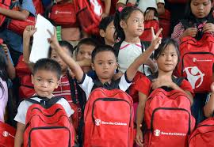
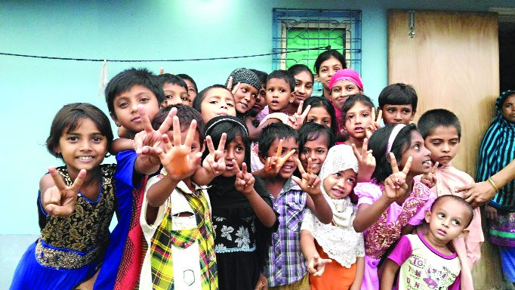

Slide 11
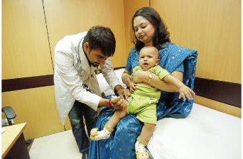

Slide 12
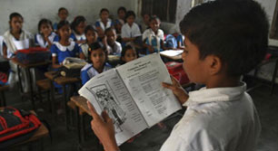
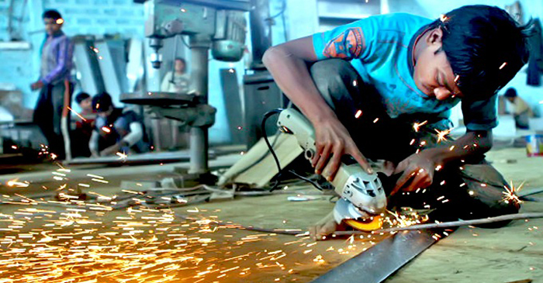
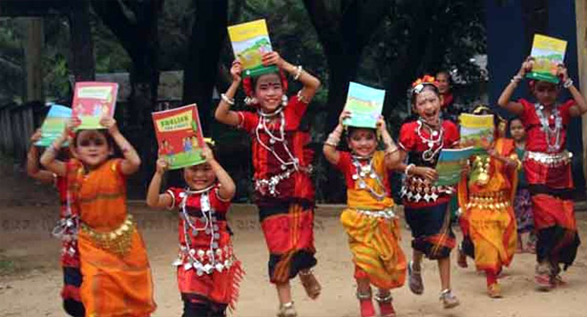
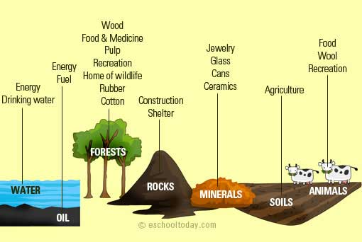

Slide 13
সেভ দ্যা চিলড্রেন এর উদ্দেশ্য
১। শিশুদের জন্য সরকারের সহায়তার সামাজিক নীতি প্রণয়ন করা।
২। সরকারের সহযোগী হিসেবে শিশুদের জন্য কমিউনিটি ভিত্তিক বিভিন্ন কর্মপদ্বতি অনুসরন করা।
৩। বিভিন্ন গবেষনামুলক কার্যক্রম পরিচালনা করা ।
৪। বিভিন্ন কর্মসূচী বাস্তবায়ন করা।
৫। শিশুদের অধিকার রক্ষা ও সুবিচার নিশ্চিত করা।
৬। শিশুদের উন্নততর স্বাস্থ্যসেবা ব্যবস্থা করা।
৭। শিশুদের মানসন্মত শিক্ষা নিশ্চিত করা।
৮। দেশের সম্পদ ব্যবস্থাপনা উন্নত করা।
৯। শিশুদের আর্থ-সামাজিক ও গুনগত পরিবর্তন করা।
১০। শিশুদের সামাজিকীকরনের পরিবেশ সৃষ্টি করা।
১১। শিশু ও নারী অধিকার রক্ষা করা।
১২। শিশুর বিকাশ ও নারীর ক্ষমতায়নের উপর গুরুত্ব প্রদান।
১৩। শিশুদের কর্মক্ষমতা , আত্মবিশ্বাস ও সিদ্বান্ত নেওয়ার ক্ষমতা বৃদ্বি করা।
১৪। শিশুদের রোগ প্রতিরোধক টিকা প্রদানের উদ্যোগ গ্রহন করা।

Slide 14
একক কাজঃ
১।আন্তর্জাতিক সংগঠন কি?

Slide 15
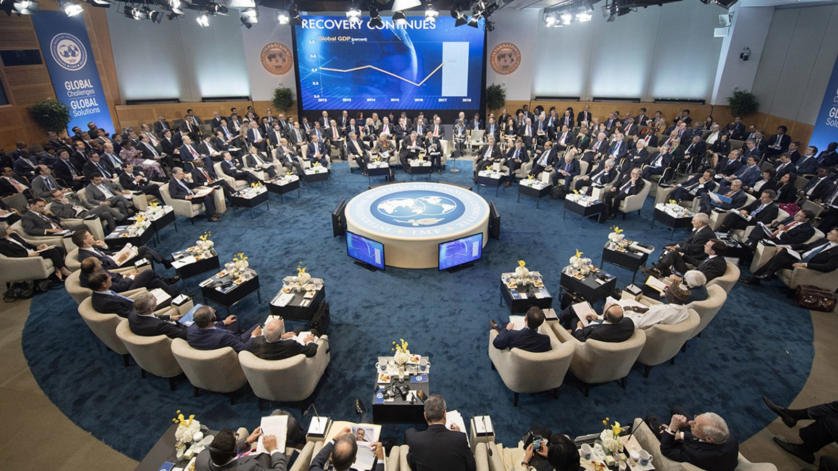
দলীয় কাজঃ
সেভ দ্যা চিলড্রেন এর উদ্দেশ্য কি কি?

Slide 16
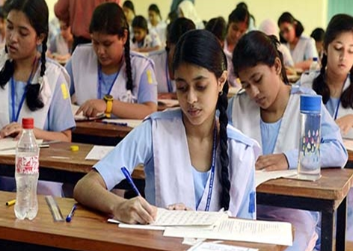
মূল্যায়ন
1।আন্তর্জাতিক সংগঠনের শ্রেনিবিভাগ কয়টি?
দুইটি
চারটি
ছয়টি
আটটি।

Slide 17
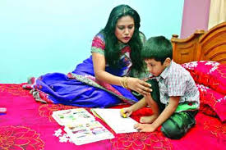
বাড়ির কাজঃ
সেভ দ্যা চিলড্রেন এর কার্যক্রম বর্ণনা কর।

Slide 18
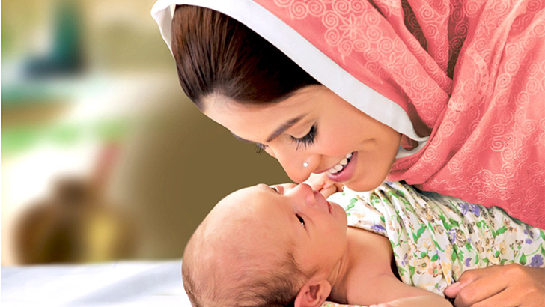
ধন্যবাদ

